Slide 1
Programming Tools
Matematički fakultet u Beogradu
Predrag Vujić 1042/2013
Page 1 of 15

Slide 2
Programerski alati
Alati za dizajn
Alati za praćenje koda
Alati za prevođenje izvornog koda u izvršni kod
Kako napraviti svoj alat za programiranje
Page 2 of 15

Slide 3
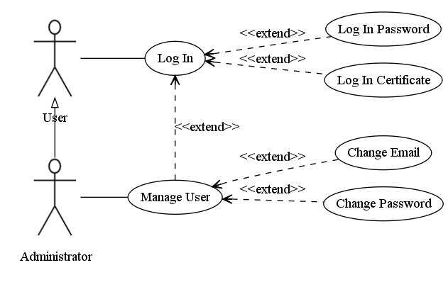
Alati za dizajn
Trenutni dizajn alati sastoje uglavnom od grafičkih alata koji stvaraju dizajn 39 dijagrama. Dizajn alati su ponekad ugrađeni u instrument slučaju sa šireg 40 funkcije.neki proizvođači reklamiraju samostalne alate za projektovanje.
Najpoznatiji alat za dizajn je ULM - Unified Modeling Language
Page 3 of 15

Slide 4
Alati za praćenje koda
Danas postoji puno alata za praćenje razvoja aplikacija
Integrated Development Environments (IDEs)
Neki programeri procenjuju da su troše čak 40 odsto svog vremena uređivanje izvornog koda ( Ratliff 1987 , Parikh 1986 ). Ako je to slučaj, trošiti malo ektra dolara za najbolji mogući IDE je dobra investicija.
Pored osnovne funkcije za obradu teksta, dobri IDE nude ove funkcije:
Nalaženje grešaka
Search-and-replace kroz fajlove
Multi level undo
Predlaganje regularnih izraza i još puno toga
Page 4 of 15

Slide 5
Alati za praćenje koda
Multiple-File String Searching and Replacing
Ako vaš editor ne podržava pretragu i zameniti na više fajlova, možete ipak naći dodatne alate da radim taj posao. Ovi alati su korisni za traganje za sve pojave ime klase ili rutinske imenom. Kada pronađete grešku u vašem kod, možete koristiti takve alate za proveru za slične greške u drugim fajlovima.
Regularni izrazi je posebno moćan jer možete da tražite složene “obrazce”
Na primer: Ako hoćete da pronađe sve reference niza sadrže brojeve (cifre od " 0 „do " 9" ), obrazac je: grep "\[ *[0–9]* *\]" *.c
Page 5 of 15

Slide 6
Alati za praćenje koda
Diff Tools
Programeri često treba da uporedite dva fajla. Ako napravite nekoliko pokušaja da ispravite grešku i treba da se uklone neuspešnih pokušaja, a fajl komparator će napraviti poređenje originalne i izmenjene datoteke i označiti linije koje su promenjene.
Ako radite na programu sa drugim ljudima i želite da vidite promene koje su napravljene od poslednjeg ste radili na kodu, alat će napraviti poređenje trenutne verzije sa poslednjom verzijom kodeksa ste radili na i pokazati razlike.
Page 6 of 15

Slide 7
Alati za praćenje koda
Analyzing Code Quality
Alati u ovoj kategoriji ispituju izvorni kod statički da procenite kvalitet.
Postoje alati koji proveravaju sintaksne i semantičke greske. Na primer u C++:
while ( i = 0 ) ...
Je legalan, ali u 99% slučajeva treba da bude:
while ( i == 0 ) ...
I slične stvari koje pri programiranju promaknu
Page 7 of 15

Slide 8
Alati za prevođenje izvornog koda u izvršni kod
Compilers and Linkers
Kompajleri pretvoraju izvorni kod za izvršni kod. Većina programa su napisana tako da se moraju kompajlirati, iako postoje još uvek neki koji ne moraju.
Standardni linker vezuje jedan ili više objekta fajlova, koji kompajler ima i generiše iz svoje izvorne datoteke, sa standardnom kod potreban da bi izvršni program .
Page 8 of 15

Slide 9
Alati za prevođenje izvornog koda u izvršni kod
Make file
Make file je obično vezan za Unix i C/C++ jezik.
svrha je da se minimizira vreme koje je potrebno da se stvori aktuelna verzija svih vaših fajlova.
Primer:
CC=gcc CFLAGS=-I.
hellomake: hellomake.o hellofunc.o $(CC) -o hellomake hellomake.o hellofunc.o -I.
Page 9 of 15

Slide 10
Alati za prevođenje izvornog koda u izvršni kod
Code Libraries
Dobar način da se napiše kvalitetni kod u kratkom vremenskom periodu nije da ga napišem celog, već da ga kupite. Možete pronaći kvalitetne biblioteke koje su več napisane za:
Rad sa slikama, rad sa fajlovima....
Page 10 of 15

Slide 11
Alati za prevođenje izvornog koda u izvršni kod
Setup and Installation
Brojni proizvođači obezbeđuju alate koji podržavaju stvaranje programa za instalaciju. Ovoi alati obično podržavaju stvaranje diskova, CD, DVD, ili instaliranje preko Veba. Oni proveravaju da li zajednički fajlovi već postoje na ciljnom računaru, obavlja proveru verzije, i tako dalje...
Page 11 of 15

Slide 12
Alati za prevođenje izvornog koda u izvršni kod
Tool-Oriented Environments
Posroje sama okruženje koja su namenjena za razvoj roftvera. Na primer UNIX
UNIX je okruženje namenjeno za programere, u sebi ima kolekciju alata za razvoj softvera...
Page 12 of 15

Slide 13
Kako napraviti svoj alat za programiranje
Pretpostavljamo da nam je dato pet sati da obavimo posao i imamo izbor : Obaviti posao udobno u pet sati , ili provedite četiri sata i 45 minuta za pravljenje alata za obavljanje posla, a onda imaju alat uradi posao za 15 minuta.
Skoro svaka veća organizacija ima svoje interne alate za razvoj
Page 13 of 15

Slide 14
Kako napraviti svoj alat za programiranje
U svakoj većoj organizaciji koja broji više od 1000 programera, neophodno je kreiranje internih alata, jer obično se od njih zahteva nešto što oni na tržištu ne mogu da pruže.
Postoje i alati specifikovani za posebne projekte.
Takodje skripte su jednostavan nacin automatizacije takozvani batch fajlovi.
Page 14 of 15

Slide 15

Kraj
Pitanja? ☺
Page 15 of 15

